Slide 1


Thin-hinane YOUNSI (EISE5 Polytech Paris UPMC)
Projet IT de gestion des obligations sécurisées CBS (COVERED BOND SYSTEM)
Présentation de stage de fin d’étude à la société générale
Maitres de stage : Amen Allah BHAR
Damien DENIZART
Tuteur enseignant : Andrea PINNA

Slide 2
Sommaire
2
1
Le contexte
2
Mission principale : le projet CBS
3
Software factory
4
Conclusion

Slide 3
Sommaire
3
1
Le contexte
2
Mission principale : le projet CBS
3
Software factory
4
Conclusion

Slide 4
La société Générale
4 mai 1864
1871
1945
1987
2008
Création
Premier bureau à Londres
Nationalisation
Privatisation
Crise financière
Reprise
Développement international
Début de l’informatique
Développement autour des trois piliers
Siège social : Paris
CA : 28,3 milliards d’euros (2015)
Effectif : plus de 1480 000 personnes
Présente dans plus de 76 pays (Europe, Asie, Amérique et Afrique)
3 pôles d’activité :
Banque de détail en France
Banque de détail à l’étranger
Banque de financement ou d’investissement
3 valeurs :
Esprit d’équipe
Professionnalisme
Esprit d’innovation
Notes:
2/ La Société Générale est l’une des principales banques françaises et l’une des plus anciennes.
4/La banque est organisée en trois piliers
5/Les valeurs qui sont défendues par la Société Générale
Au cours de mon stage j’ai pu observer que ces trois principes étaient effectivement mis en œuvre. Plus particulièrement le travail d’équipe qui a été déterminant et toujours très encouragé tout au long de mon expérience dans cette entreprise.

Slide 5
La Société Générale
Activités principales :
Marchés financiers
Banque privée
Métier Titre
Financements
GBIS
ITEC
2 axes d’innovation :
Transformation digitale
Continuous Delivery
Notes:
La Global banking Investment Solutions est né suite à la volonté de l’entreprise d’harmoniser ses solutions d’investissements.
Il regroupe toutes les activités de banque d’investissement, banque privée, gestion d’actifs et de services aux investisseurs
GBIS est un des pôles les plus importants de la Société Générale, et lance plusieurs travaux de transformation digitale
Parmi ceux-ci, le principal est le déploiement continu (Continuous Delivery) qui est appliqué à l’heure actuelle à une trentaine d’applications;

Slide 6
Le service FCC/OSD
ITEC
GLFI
…
FCC
OPER
RPP
LTL
OSD
PRS
Preclosing
Securitization
Syndication
…
Bangalore, Paris, Tunis
Mission : Assurer le support fonctionnel sur les applications
Périmètres :
Syndication
Titrisation
Spécifique : CBS / TDA
SCM
Notes:
Ensuite je vais rapidement présenter les départements avec lesquels j’ai plus particulièrement travaillé. ITEC/FCC, la structure à laquelle j’ai été intégrée, gère tout l’applicatif pour les activités de financement et de couverture clients. Il assure tous les services informatiques au sein de GBIS.
L’équipe OSD (Origination, Structuring and Distribution) gère le support fonctionnel pour les applications de FCC/OSD
CBS appartient à SCM (Syndicated Capital Market) tout ce qui concerne la titrisation et la syndication, sauf que CBS n’a rien avoir avec la tetrisation ni la syndication
Preclosing (PCL) Tout ce qui concerne l’avant signature des deals avec les clients

Slide 7
Méthodologie adaptée
L’agilité chez ITEC
Organisation des projets dans l’équipe CBS
Méthode Kanban
Les impacts dans CBS
Notes:
ITEC a fait des méthodes Agiles l’un des points les plus importants de son développement à partir de 2011
Le but est d’assurer rapidement un service adapté aux besoins de l’utilisateur et de bonne qualité.
Le centre Agile chez ITEC a défini plusieurs étapes pour passer du cycle en V au Continuous Delivery qui consiste à pouvoir livrer en continu sans action de l’utilisateur et sans diminuer la qualité.
Kanban est une méthode de gestion des connaissances, qui met l’accent sur une organisation de type Juste-à-temps en fournissant l'information ponctuellement aux membres de l'équipe pour ne pas les surcharger.
le processus complet de l'analyse des tâches jusqu’à leur livraison au client est consultable par tous les participants ,avec l’outil JIRA , chacun prenant ses tâches depuis une file d'attente.
L’application CBS s’appuie essentiellement sur l’approche Kanban qui consiste globalement à visualiser le Workflow (Le processus de traitement d’une tâche de bout en bout).

Slide 8
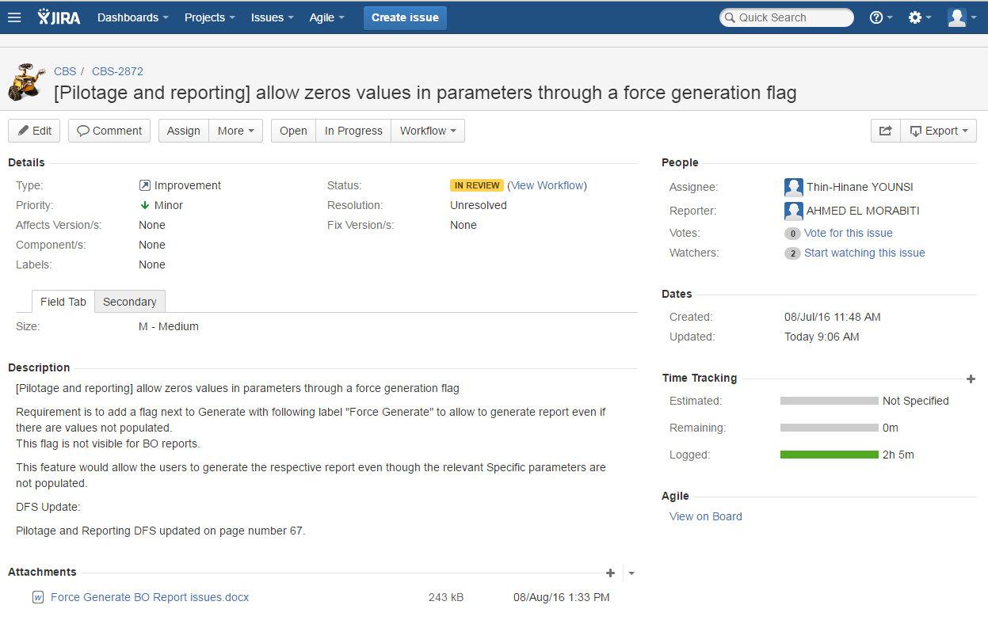

Slide 9
Sommaire
9
1
Le contexte
2
Mission principale : le projet CBS
3
Software factory
4
Conclusion

Slide 10
Présentation du projet CBS
Collaterals
Bond
SG
BCE
SCF
SFH
MKK
LDG
Investors
Loans
Money
Problématique : Les Covered Bonds sont destinés à garantir aux porteurs obligataires une sécurité supérieure à celle d’un titre obligataire classique. Depuis la crise un intérêt particulier est mis sur les émissions de cette nature.
Solution : ITEC/FCC/OSD/CBS veille
A ce que toutes les obligations émises soient couvertes par des actifs
à ce que des reporting réglementaires soient fournies aux agences de notations
Notes:
CBS (Covered Bonds System) s’occupe du suivie et de la génération de rapports règlementaires (monitoring et reporting).
Le principe est d’émettre des obligations à partir d’autres entités SG indépendante juridiquement du groupe Société Générale. Celles-ci reçoivent des prêts de la SG en collatéral, ce qui leur permet de couvrir intégralement le risque et donc de pouvoir émettre des obligations notées AAA (ce qui est plus compétitif que si la SG émettait elle-même directement). Les entités peuvent ensuite fournir le montant de l’obligation émise directement à la SG avec l’argent récupéré des investisseurs.

Slide 11
Présentation de l’application CBS
Besoins non-fonctionnels de l’application
Besoins fonctionnels de l’application :
5 modules fonctionnels
Authentification
Structure
Pilotage and Reporting
Referentials
Administration
Notes:
Besoins non-fonctionnels :
Ces besoins permettent un bon fonctionnement de l’application. Nous avons :
La sécurité : Etablissement de la connexion selon les règles d’autorisation
Demande de mot de passe et d’identifiant avant chaque connexion
Performance :
Respect du temps de réponse : ouverture d’écrans et de délais de rafraîchissement
Performance en temps de traitements (fonctions, calculs, importations/exportation de données…
Structure : permet la gestion/suivie de l’ensemble des instruments (prêts, obligation)
Pilotage and Reporting : permet à l’utilisateur de générer tous les rapports réglementaires dans l’application
Referentials : gère les référentiels tiers et privatifs
Administration : gère les droits d’utilisateurs

Slide 12
Présentation de l’application CBS
Les acteurs de l’application CBS
Gérer les utilisateurs et leur rôles
« Include »
Administrateur
S’authentifier
Consulter les rubriques
Utilisateur
« Include »
« Include »
Gérer le support
Equipe support
Notes:
Les utilisateurs
Membres de la Société Générale
Nombre par emplacement et par entité : 20 maximums à Paris
Pas d’utilisateurs international ni externe à la SG (le projet n’est pas ouvert sur internet)
Possèdent les droits de lecture et/ou d’écriture.
Administrateurs : avec un double accès à l’application, ils gèrent les utilisateurs et possèdent les droits d’écriture et de lecture des données de l’application
L’équipe Support : qui assure le suivi des données de production

Slide 13
Présentation de l’application CBS
Spécification technique
Architecture basée sur la technologie J2EE
Accès facile et sécurisé
Confidentialité et accès des données
Authentification
Notes:
L’architecture technique de CBS est une fusion de technologies bien établies et émergentes.
Il y’a ainsi quelques contraintes et choix technique qui ont été mis en place pour le développement de l’application :
Respect des normes d’ITEC/FCC : architecture basée sur la technologie J2EE.
Accès facile et sécurisé : utilisation de l’architecture client léger (HTTPS)
Confidentialité et accès des données : Les autorisations seront gérées par Spring Security 3. Cela permet d'avoir une solution de maintenance de coûts flexibles et faibles pour la gestion de l'autorisation.
Authentification : Sesame (outil interne à la Société Générale) est utilisé pour la couche d’authentification

Slide 14


Présentation de l’application CBS
Architecture de l’application
Prod Linux VM
Homol Linux VM
Prod
Tomcat 7
Homol
Tomcat 7
UAT
Tomcat 7
Developer
Prod
Business DB
Homol
Business DB
UAT
Business DB
Dev
Business DB
Notes:
nous avons l’architecture physique qui décrit l’ensemble des composants matériels.
Ce schéma représente les composants logiciels (base de données) déployés sur les composants matériels (machine virtuelle).

Slide 15
Présentation de l’application CBS
Les niveaux de l’application CBS suivent une architecture en couches superposées:
Couche de présentation
Couche métier encapsulant la logique métier et le contrôle
Couche de persistance encapsulant la logique d’accès aux données
Notes:
Couche de présentation : HTML views Excel views
Business layer : User Authorization Business Logic
Persistence layer : Data Model Data Access
HIBERNATE
Oracle Database
L’assemblement des couches est basé sur POJO ( plain old java object = bon vieil objet Java. Cet acronyme est principalement utilisé pour faire référence à la simplicité d'utilisation d'un objet Java ) et utilise le Framework Spring.
Les Frameworks qui sont utilisés dans chaque couche sont :
JPA et Hibernate 3 pour la couche de persistance.
Spring, Spring MVC, JSP, Aspose pour les deux couches : présentation et métier.

Slide 16
Le stage
Missions :
Apporter des améliorations à des modules déjà existant
Résoudre des problèmes de régression liés à des erreurs de compréhension ou d’une implémentation inappropriée du code
Mettre en place/maintenir des tests unitaires (TDD : Test Driven Development)
Développer des interfaces Front End dédiées aux utilisateurs de l’application
Déroulement :
Formation
Adaptation progressive
Maturité
Formalisation
Développement sur l’application CBS

Slide 17










Outils
Outils de développement
Outils de gestion
Base de données
Notes:
IntelliJ : . C’est un environnement de développement
Hibernate est une solution open source de type ORM (Object Relational Mapping) qui permet de faciliter le développement de la couche persistance d’une application
Apache Tomcat est un serveur d’application de servlets et JSP Java EE
Maven est un outil pour la gestion et l’automatisation de production des projets logiciels Java en général et Java EE
JUnit est un framework de test unitaire pour le langage de programmation Java
Le JavaServer Pages ou JSP est une technique basée sur Java qui permet aux développeurs de créer dynamiquement du code HTML, XML ou tout autre type de page web
L’outil JIRA est une application web permettant à tous les membres de l’équipe de suivre pas à pas, l’avancement, les réalisations, et les erreurs à corriger, tout au long du projet. Il a été développé par Atlassian.
Deploy It est un outil qui permet d'automatiser les déploiements des packages
SonarQube est un logiciel libre permettant de mesurer la qualité du code source.
Oracle SQL Developer un outil permettant d'interroger des bases de données Oracle à l'aide du langage SQL.

Slide 18
Sommaire
18
1
Le contexte
2
Mission principale : le projet CBS
3
Software factory
4
Conclusion

Slide 19
Création de salves Jenkins avec ITAAS
Existant :
L’intégration continue
les applications de l’entité FCC/OSD/SCM se partageaient le même slave Jenkins pour les lancements des jobs Jenkins
Problème de performance
Solution :
Un slave Jenkins par application
Nouveaux serveurs (linux) hébergé sur le cloud de l’entreprise
Notes:
Au sein d’ITEC, l’entité FCC/OSD/SCM gère les projets d’évolution ainsi que la maintenance de toutes les applications (TDA, CBS, B3S, SLA Web, ANTALIS) couvrant ces secteurs.
L’intégration continue est un ensemble de bonnes pratiques utilisé dans l’entité FCC/OSD/SCM afin d’améliorer la qualité du code et le produit final. En effet, à chaque modification du code source, on vérifie que le résultat des modifications ne produit pas de régression dans les applications. Le but principal est de détecter les problèmes d’intégration lors du développement
Cette intégration repose sur la mise en place d’une brique logicielle, qui permet par exemple , le lancement des tests unitaires et fonctionnels, qualité du code et rafraichissement des bases de donné
Trois serveurs linux ont été créés. Un serveur pour l’environnement de développement pour CBS, un serveur pour l’environnement UAT, ainsi que sur l’environnement HOM pour TDA.
Moi je me suis occupée de la création des serveurs pour l’application TDA, ainsi que la configuration des jobs Jenkins pour CBS.
es (DB refresh).

Slide 20
Sommaire
20
1
Le contexte
2
Mission principale : le projet CBS
3
Software factory
4
Conclusion

Slide 21
Conclusion
Travail réalisé :
Participation active aux demandes d’implémentations sur l’application CBS
Slave Jenkins pout TDA et CBS
Bilan personnel
Organisation
Autonomie et responsabilité
Communication dans l’équipe
Compétences technique

Slide 22
Merci de votre attention

